Slide 1

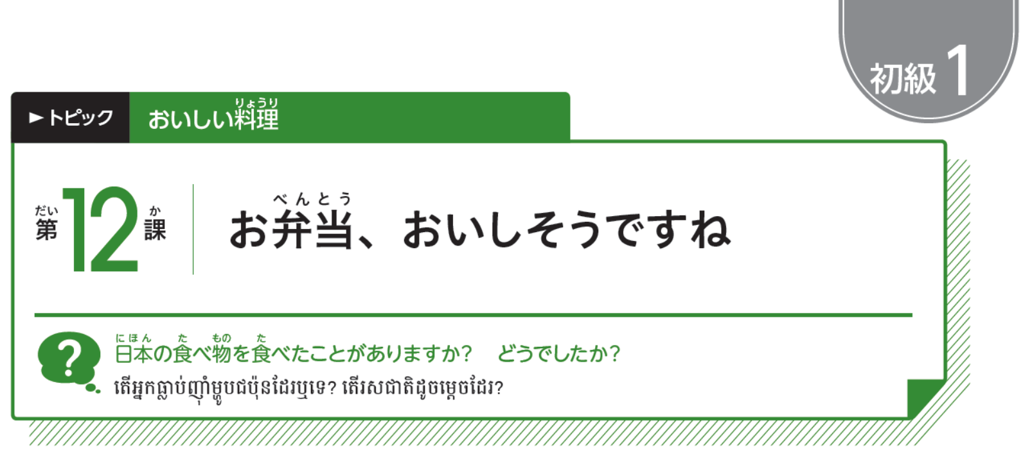
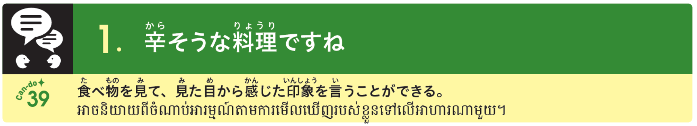

Slide 2

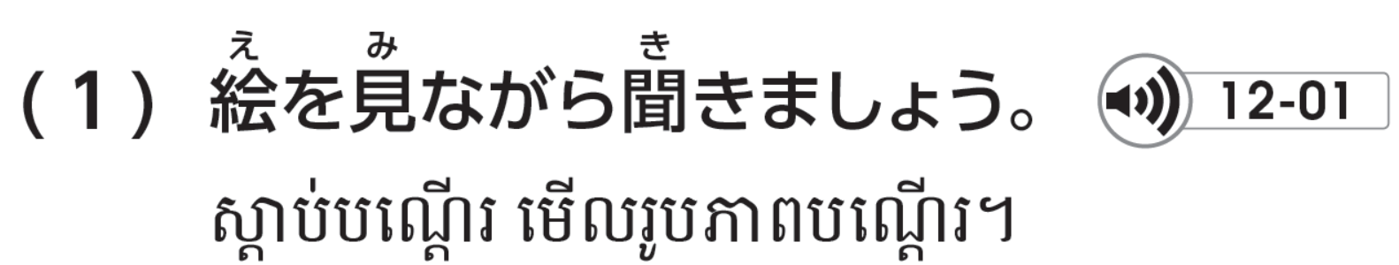


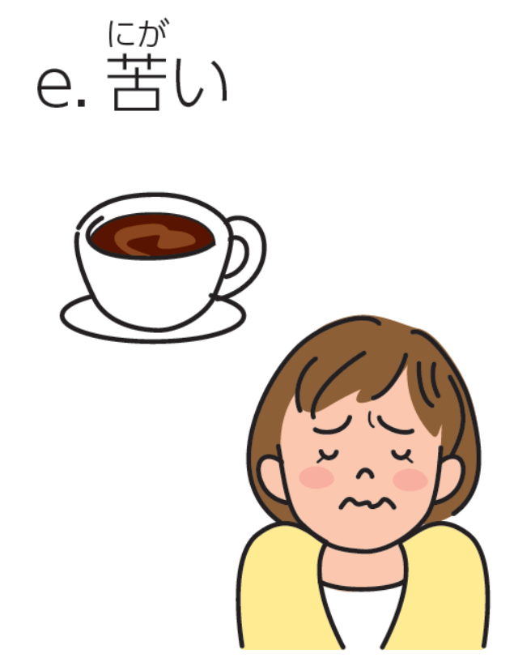
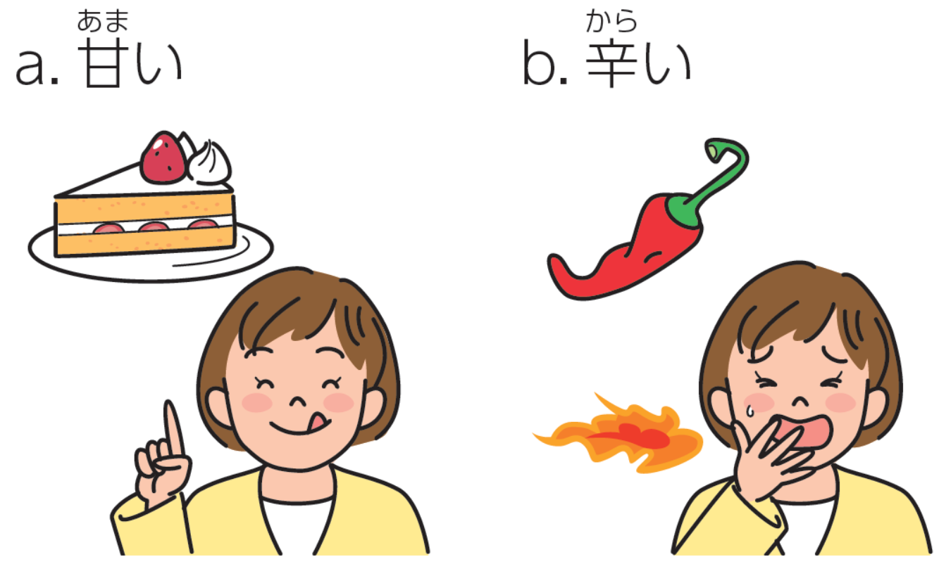
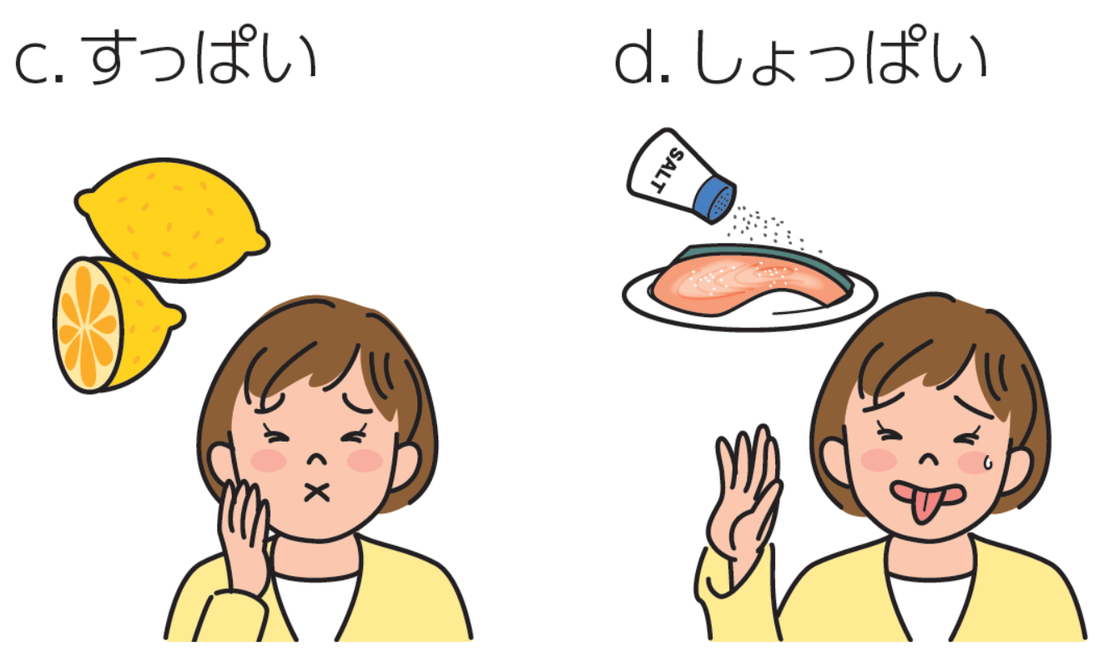
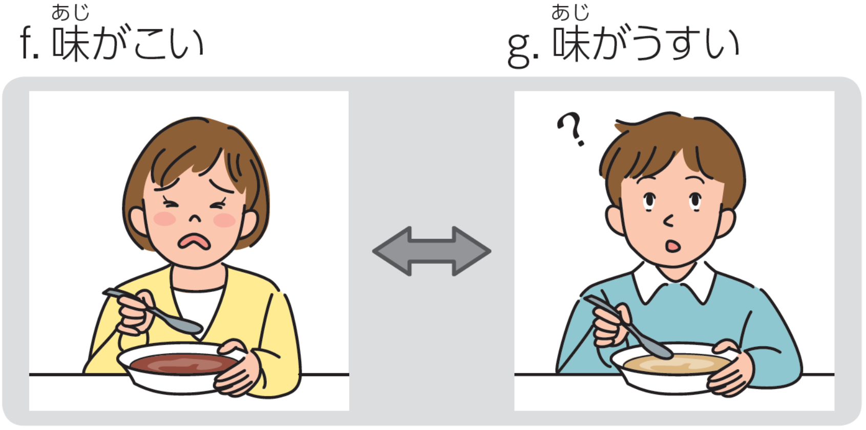
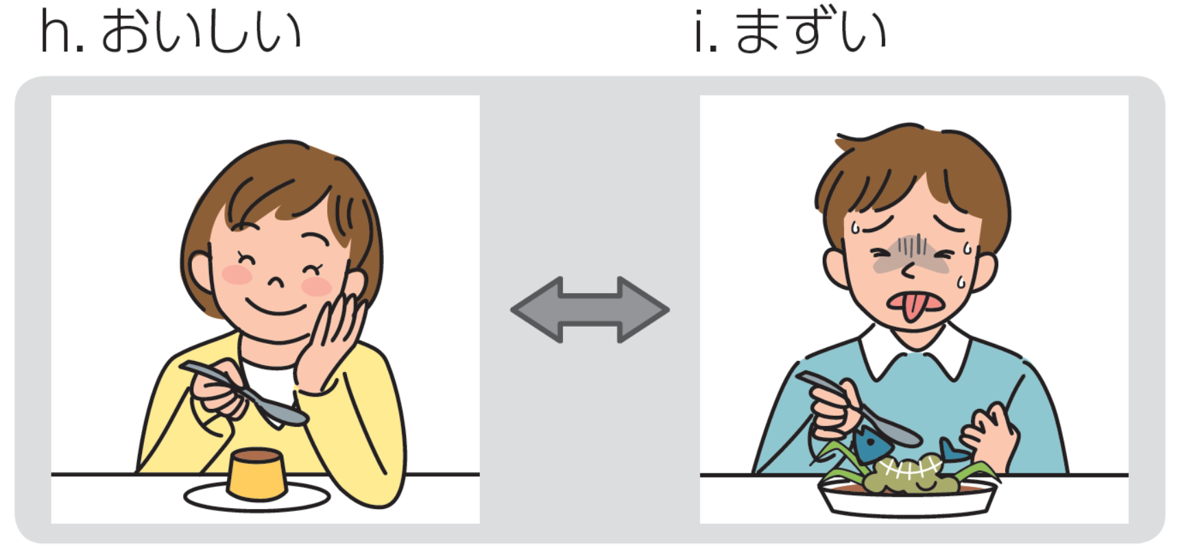

Slide 3
ផ្អែម
ហឹរ
ជូរ
ប្រៃ
ល្វីង

Slide 4
រសជាតិចាស់/មុត
រសជាតិសាប
ឆ្ងាញ់
មិនឆ្ងាញ់

Slide 5
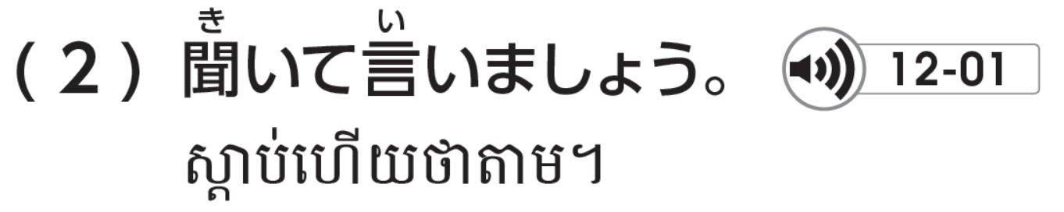

Slide 6
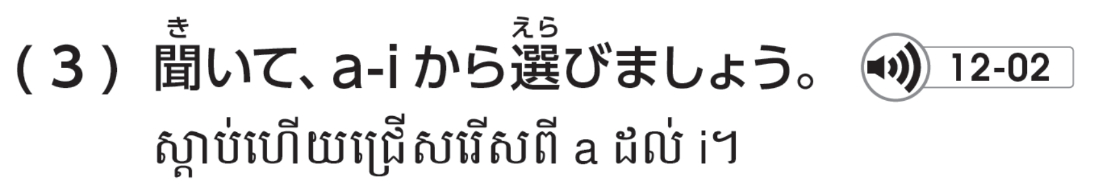
1 . ( )
2 . ( )
3 . ( )
4 . ( )
5 . ( )
6 . ( )
7 . ( )
8 . ( )
9 . ( )

Slide 7
h
a
1 . ( )
2 . ( )
3 . ( )
4 . ( )
5 . ( )
6 . ( )
7 . ( )
8 . ( )
9 . ( )
g
c
d
f
b
i
e

Slide 8
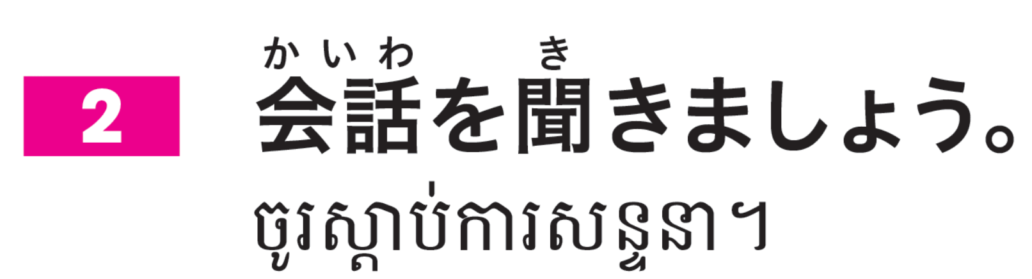
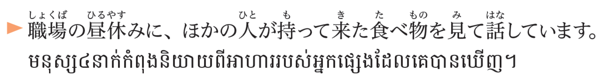
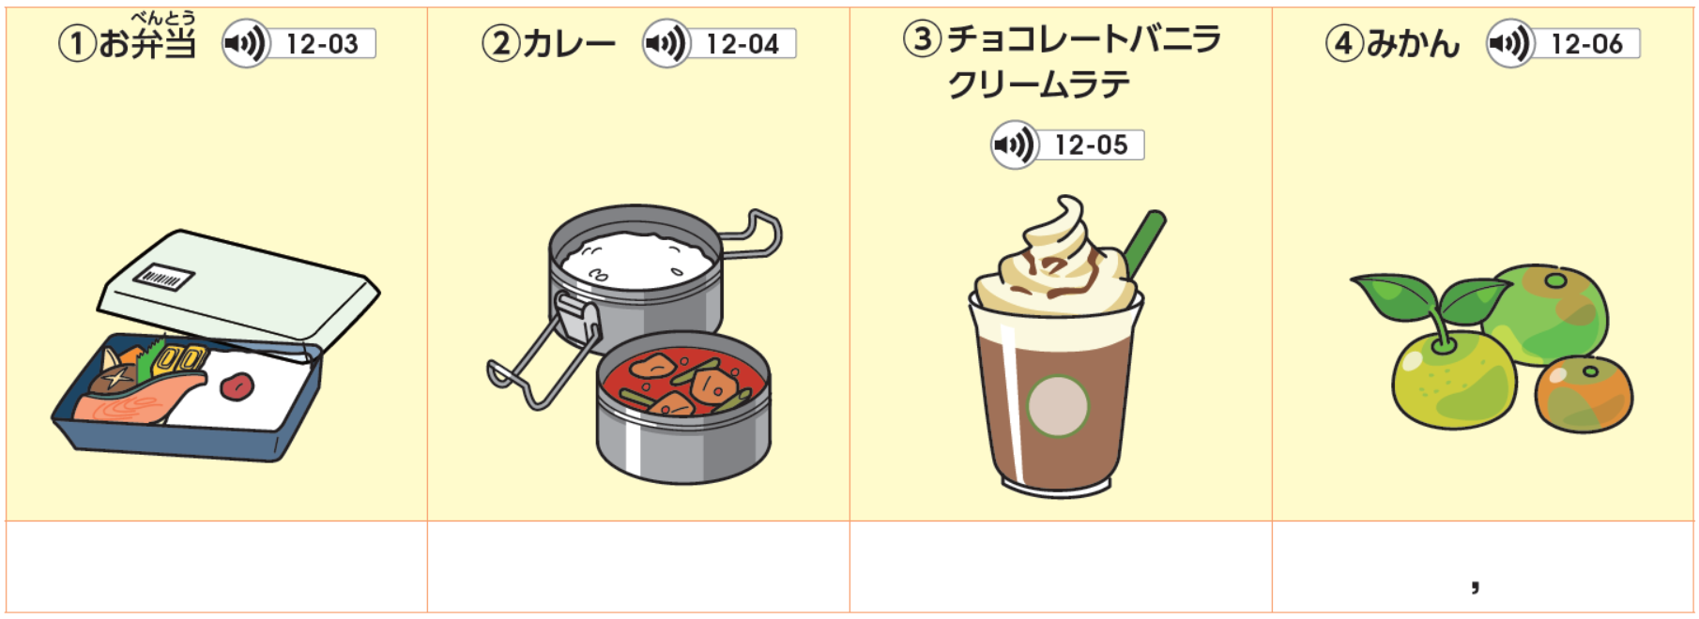

Slide 9
h
b
a
c
a

Slide 10
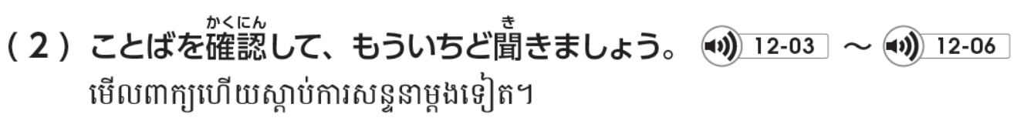

Slide 11
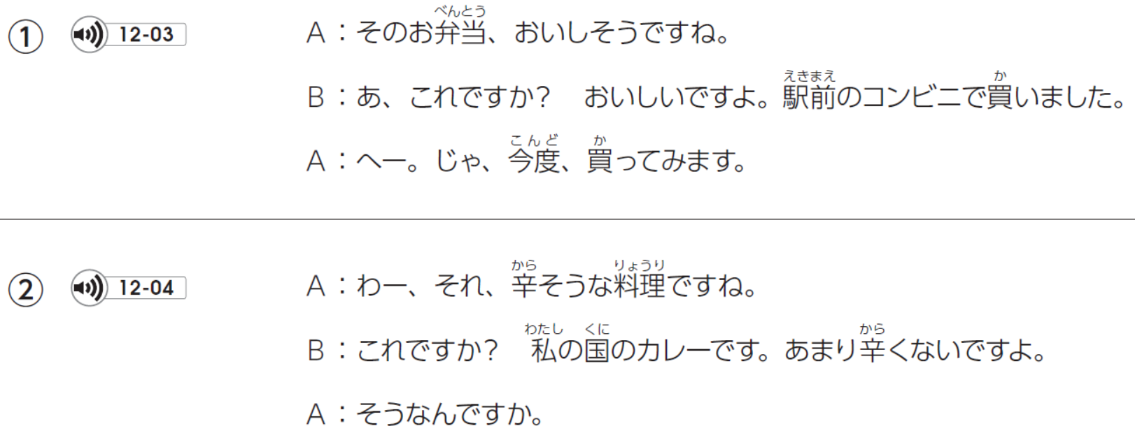

Slide 12
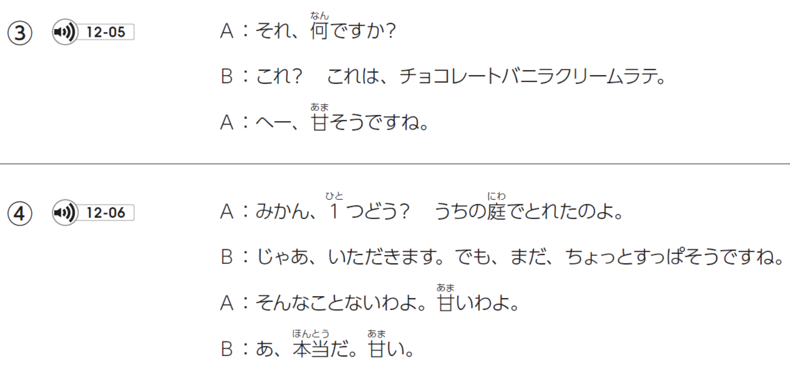

Slide 13

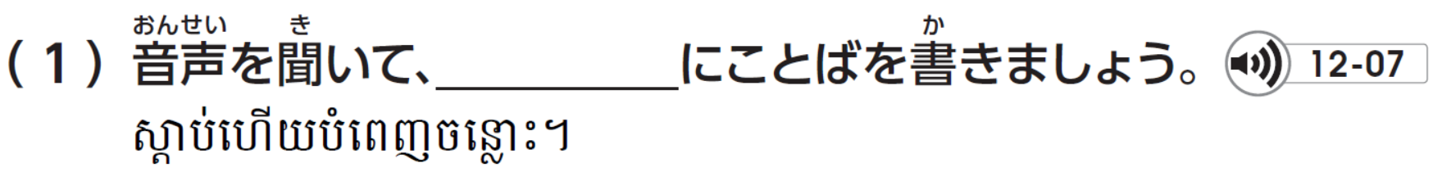
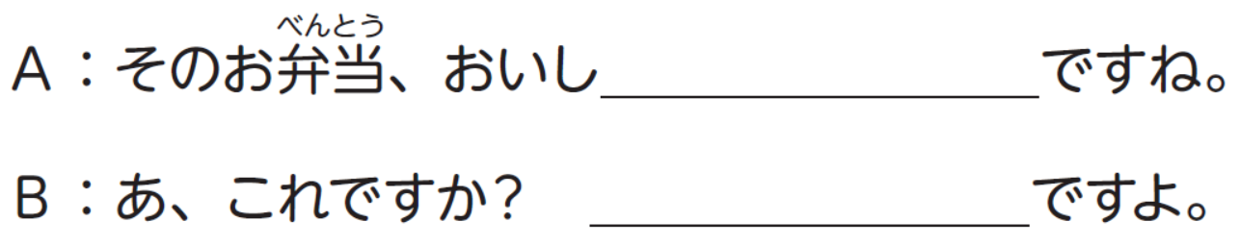
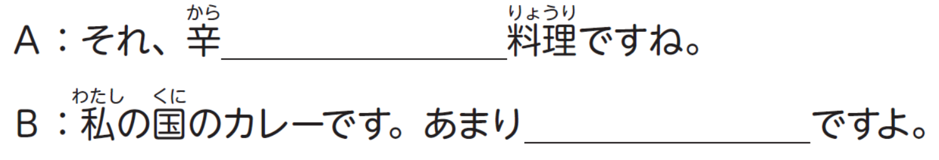
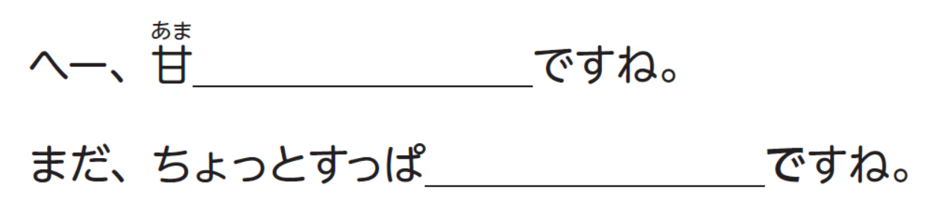

Slide 14
そう
おいしい
そうな
からくない
そう
そう

Slide 15
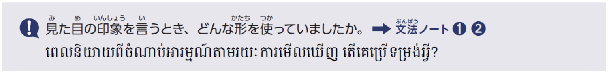

Slide 16

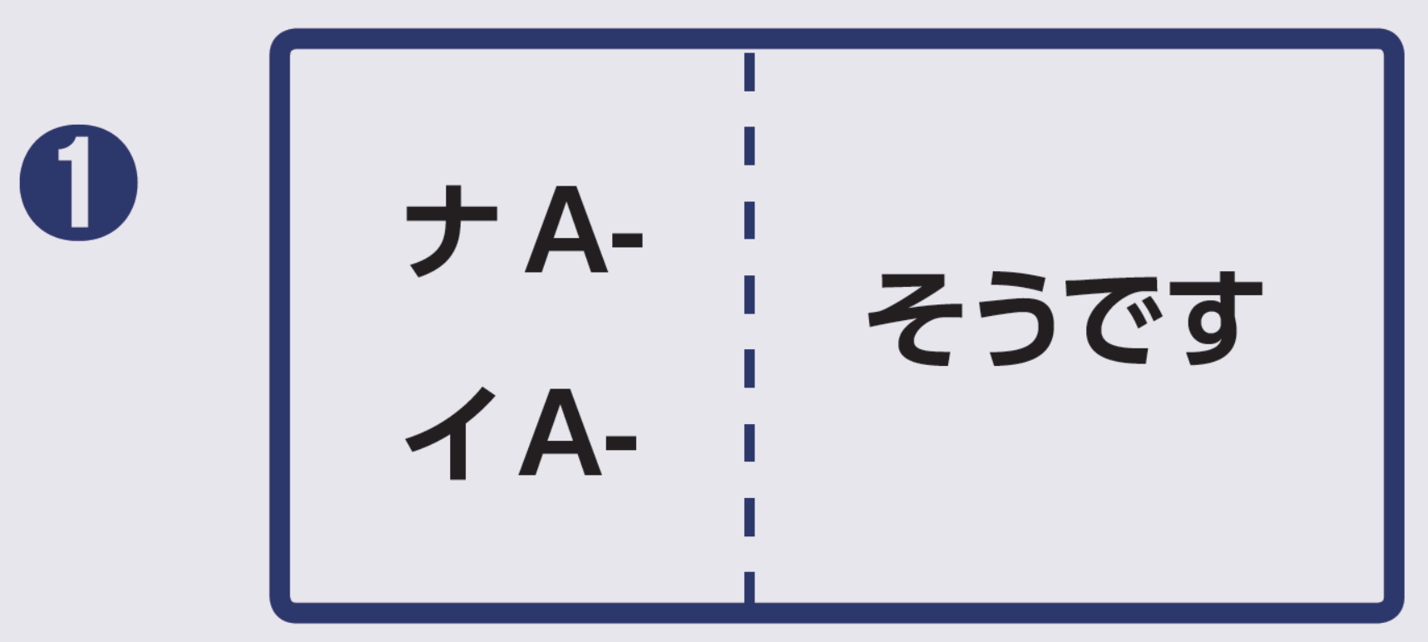
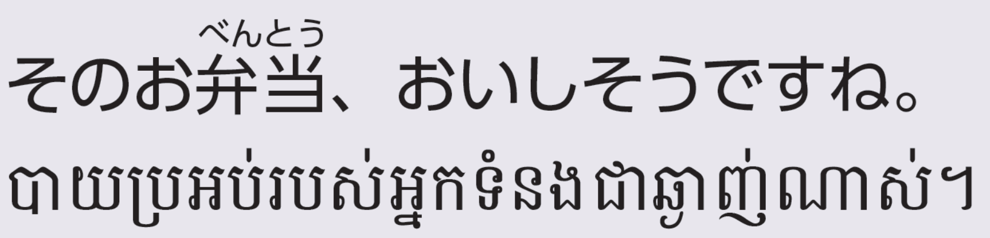
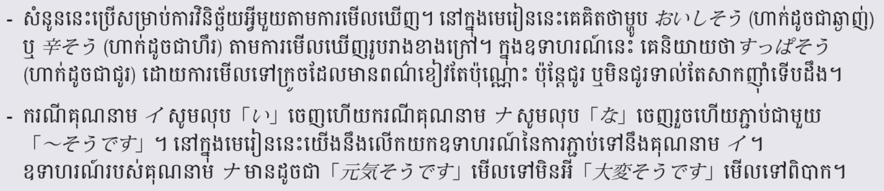
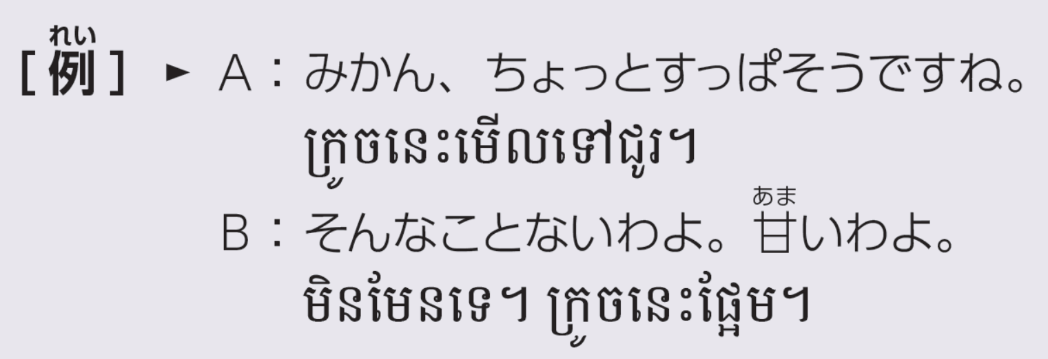

Slide 17
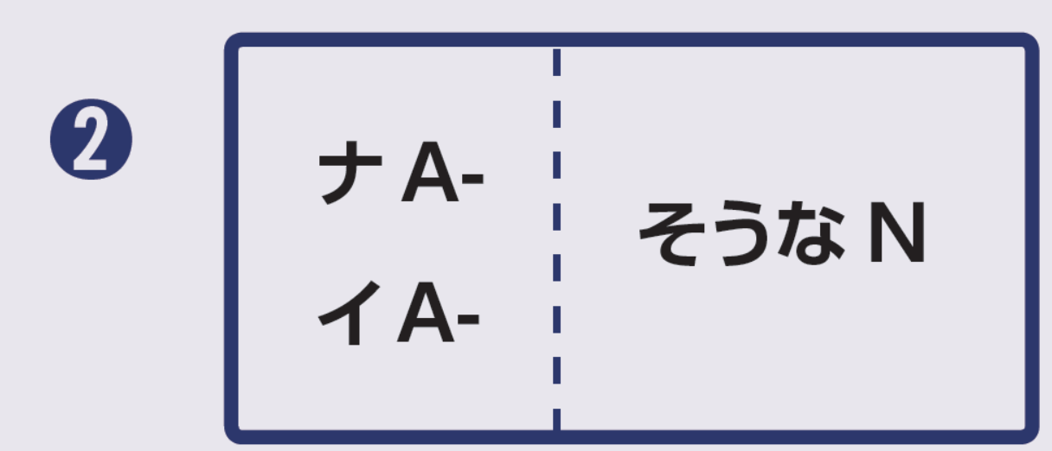
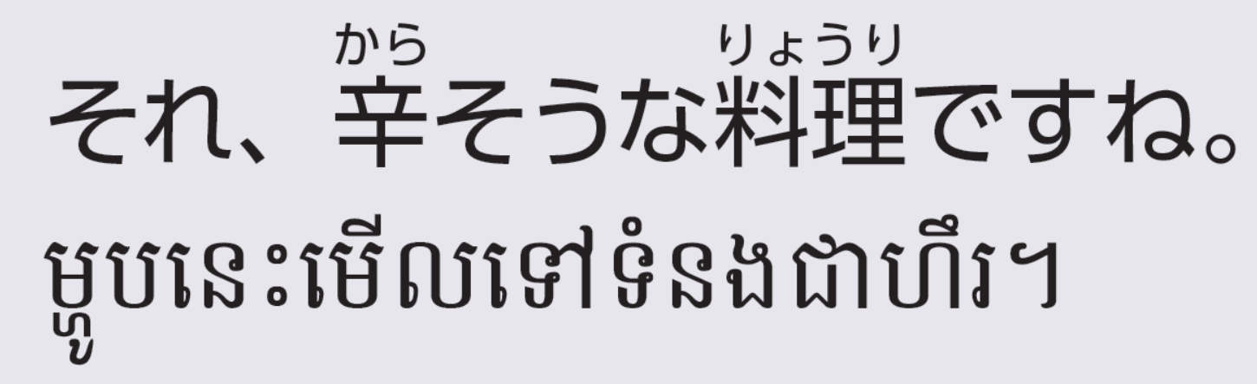
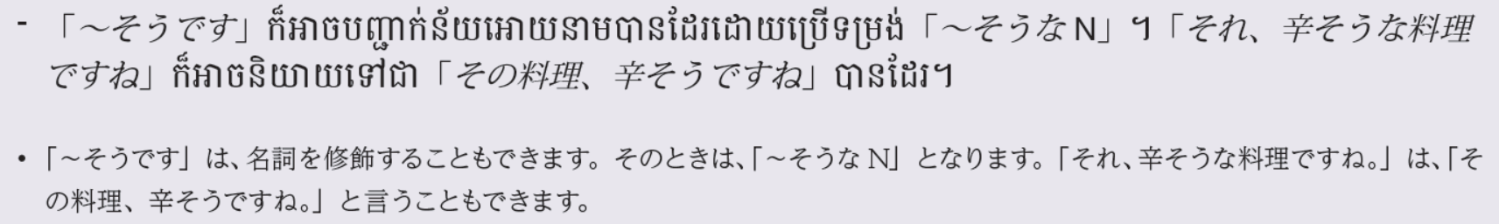
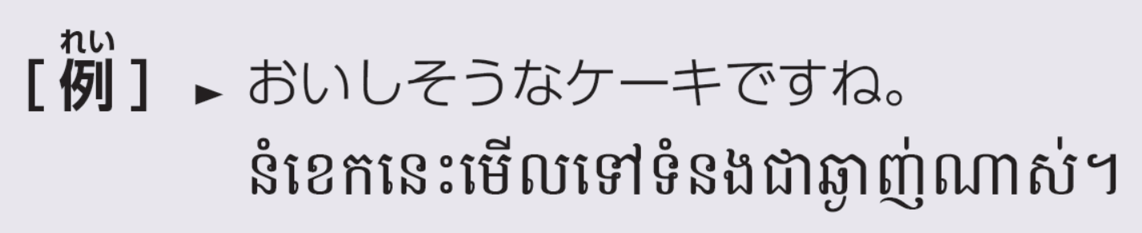

Slide 18
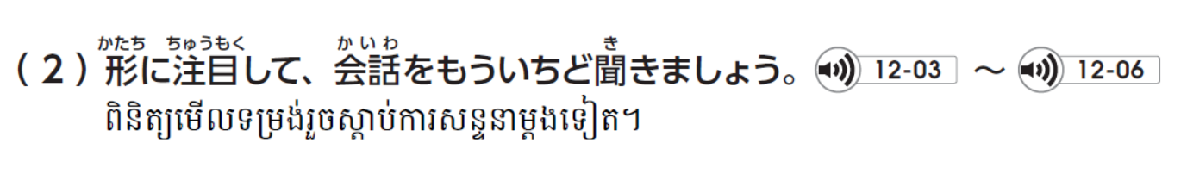

Slide 21
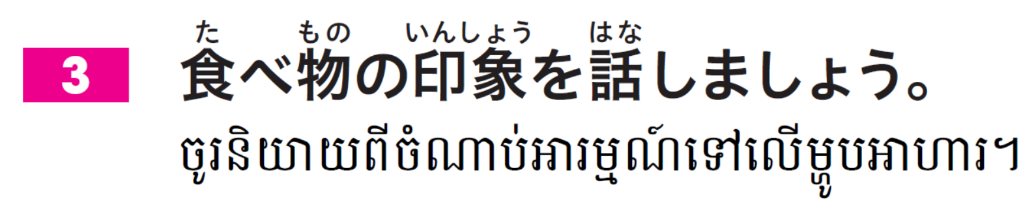
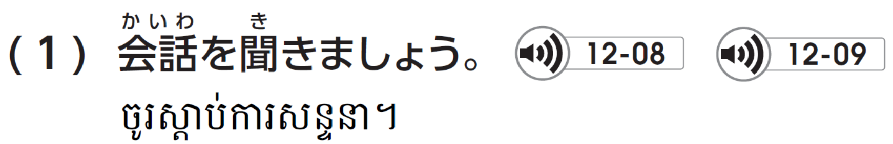
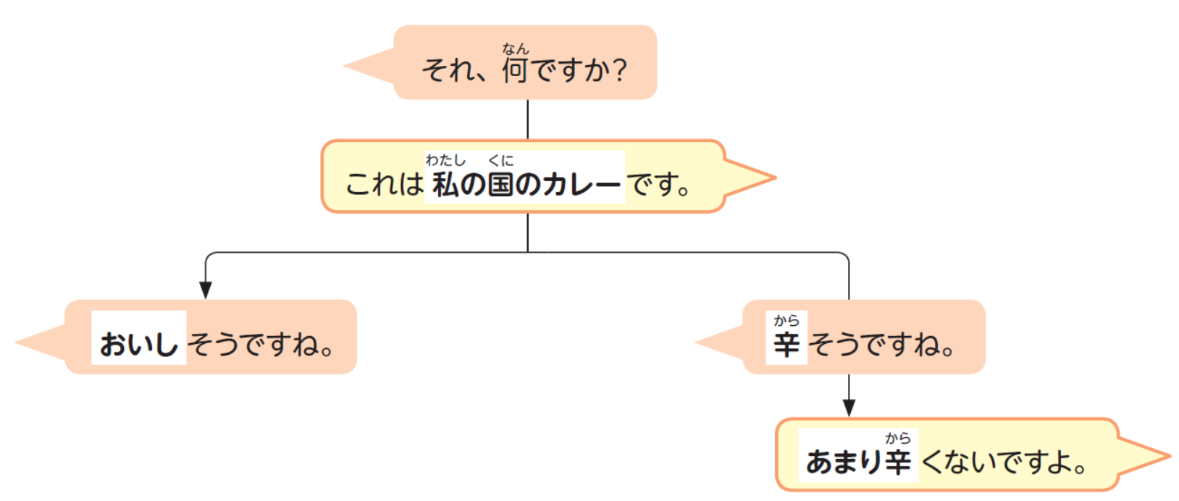

Slide 22

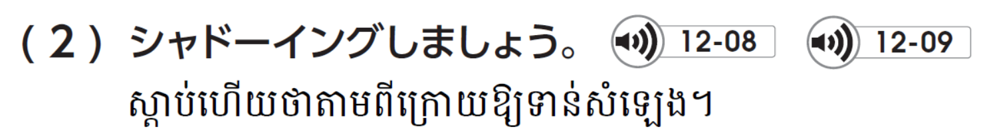

Slide 23
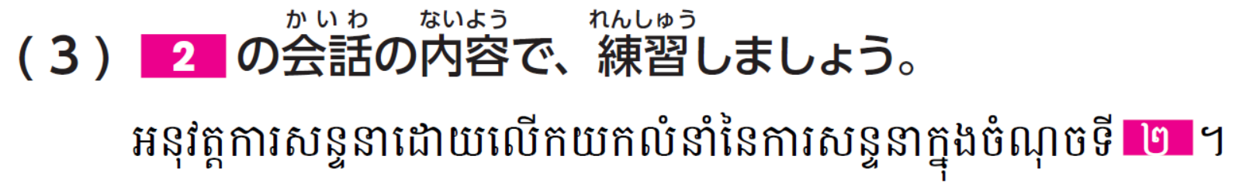

Slide 24

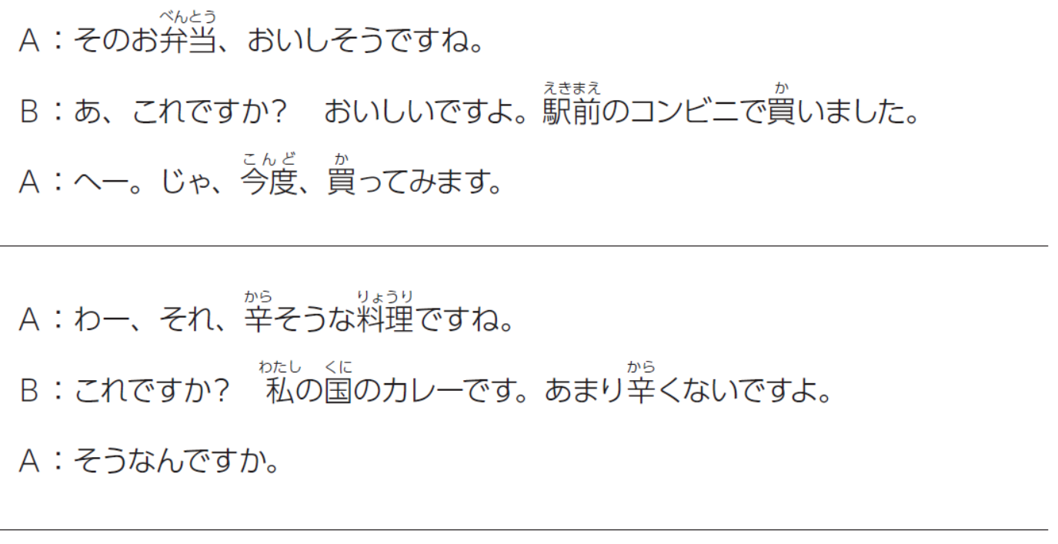
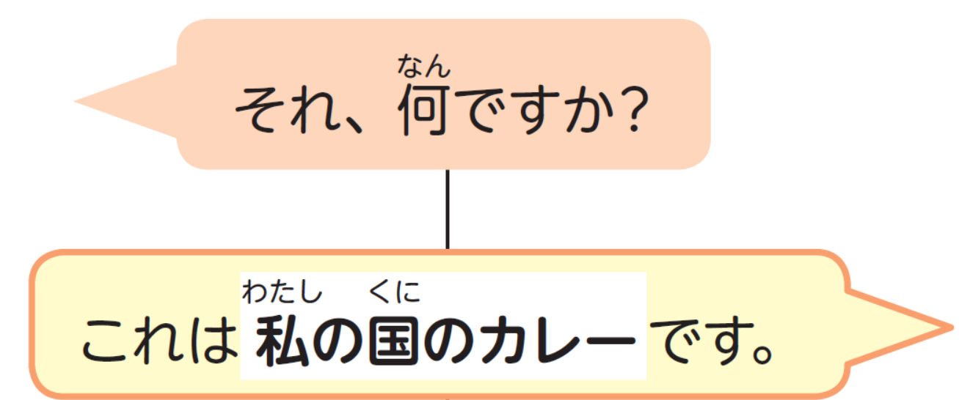
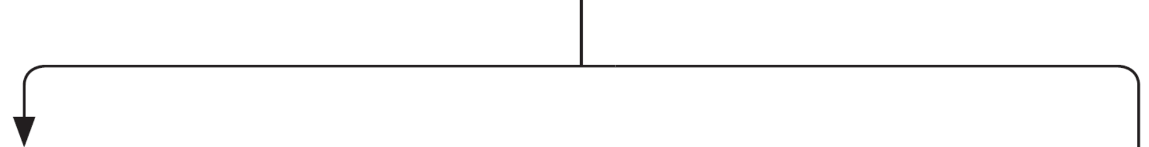
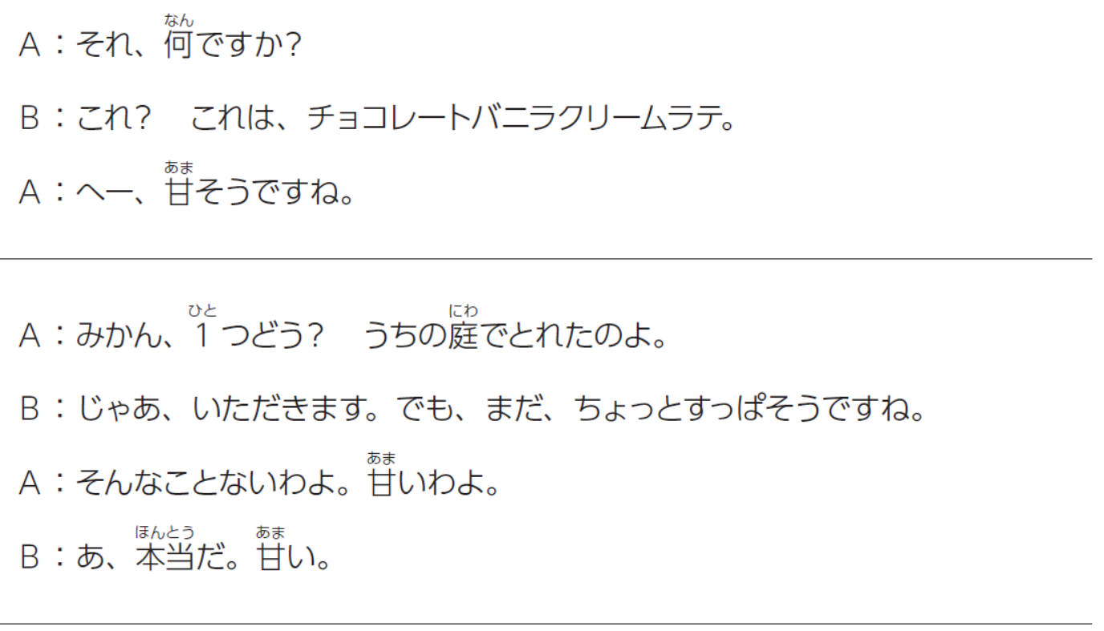

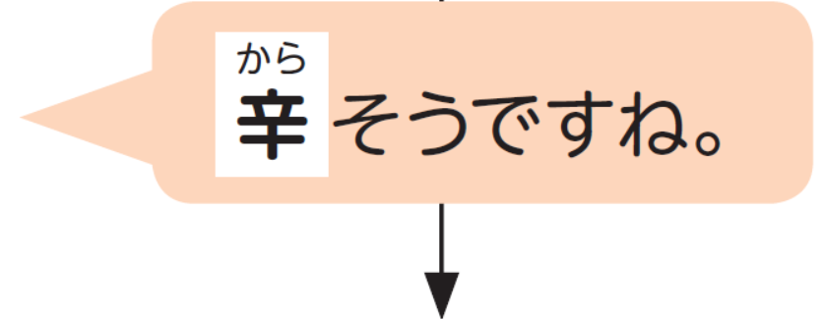
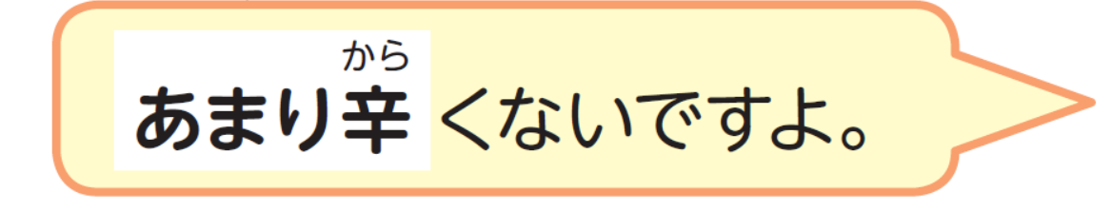

Slide 25
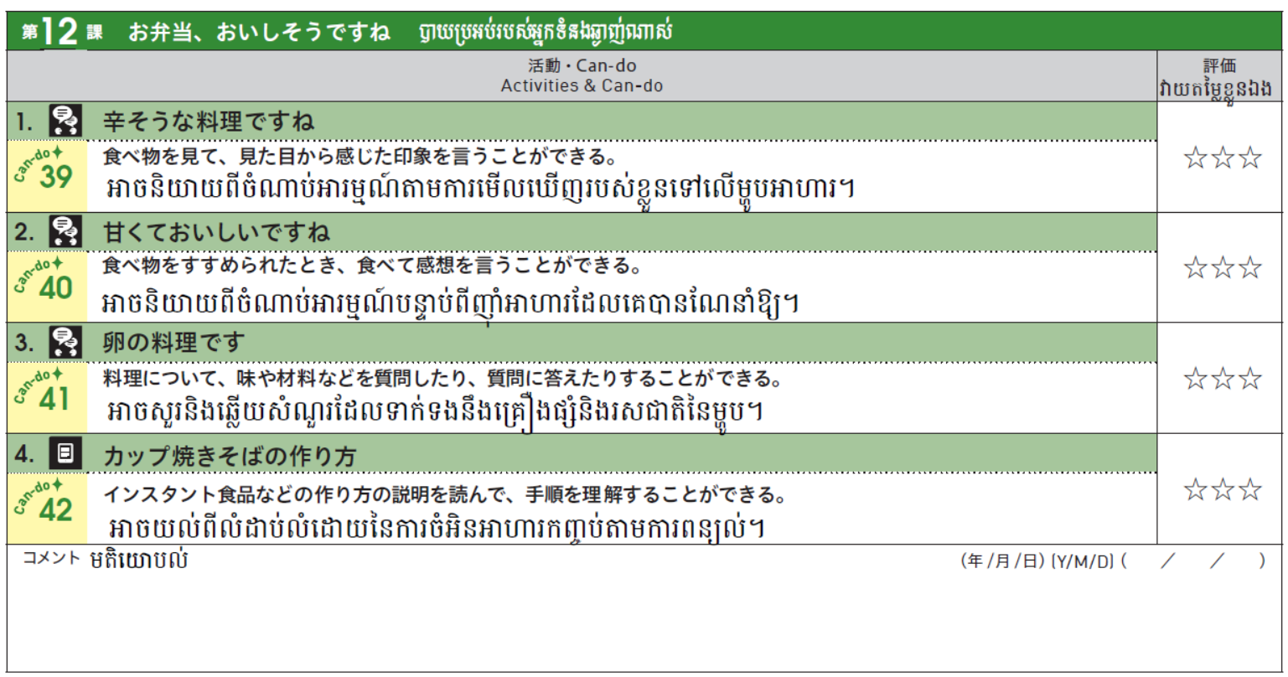

Slide 26
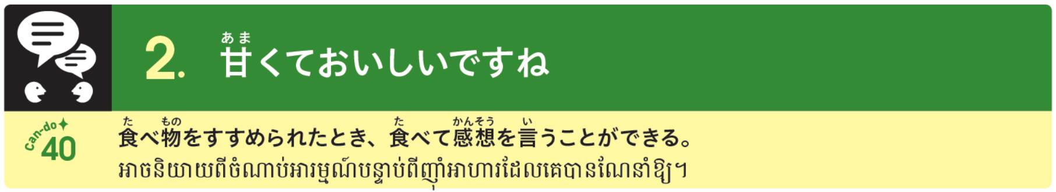

Slide 27
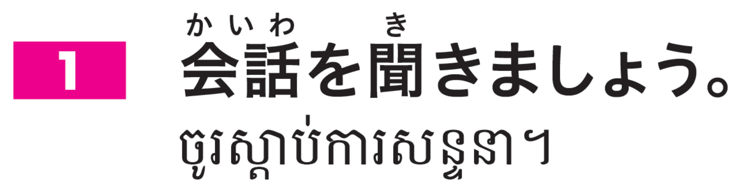
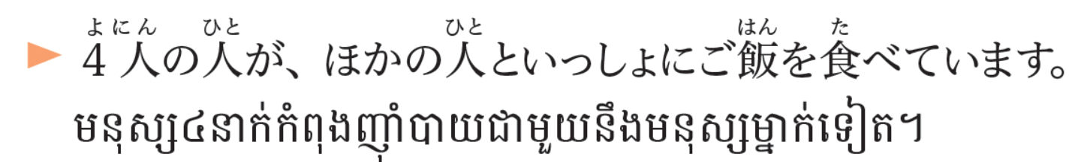
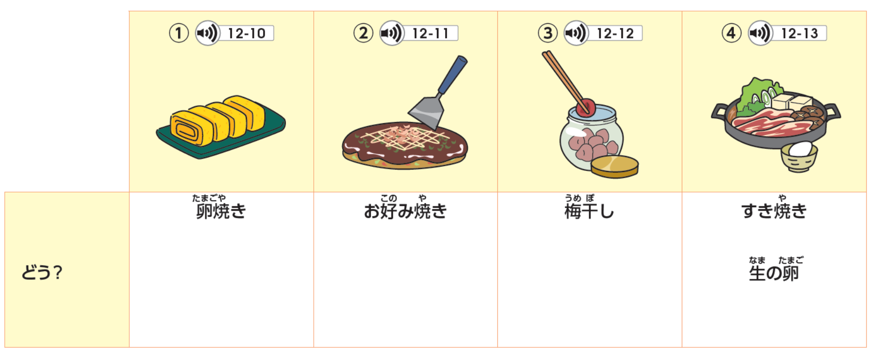

Slide 28
おいしい
あまくておいしい
おいしい
すっぱくてにがて
だめ

Slide 29
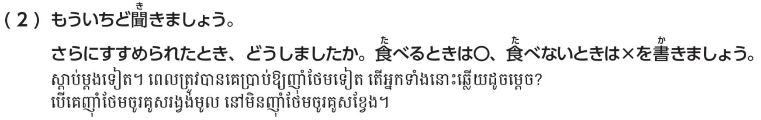
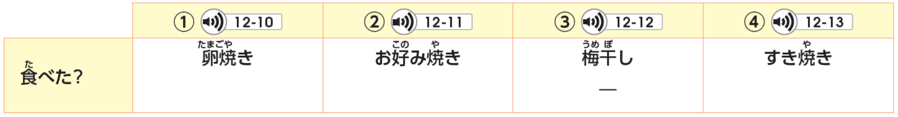

Slide 30
○
×
○

Slide 31
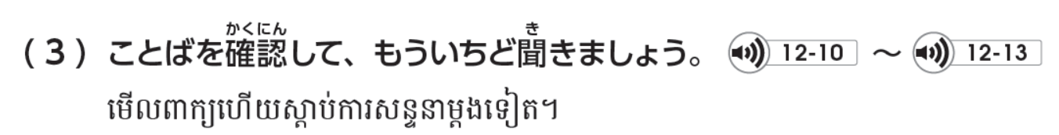

Slide 32
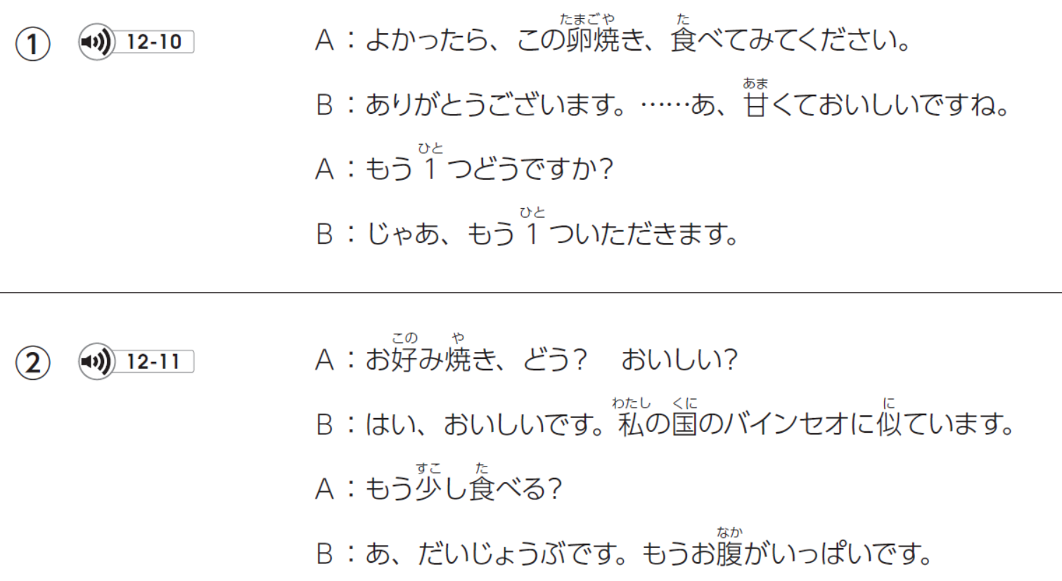

Slide 33


Slide 34





Slide 35
あまくて
すっぱくて
みてください
みる
もうひとつ
もうすこし
いただきます
だいじょうぶ
いっぱい

Slide 36


Slide 37





Slide 38





Slide 39


Slide 42












Slide 43


Slide 44


Slide 46


Slide 47






★スキットあります
https://youtu.be/HyUXwoTC-iQ

Slide 48
たまご
プリン
あまくなくて、おいしい

Slide 49









Slide 50
たまご
だし
とりにく
エビ
きのこ
ぎんなん

Slide 51




Slide 52
くなくて
はいってます
いれます
くないですか

Slide 53


Slide 55







Slide 56


Slide 57





Slide 58









Slide 59


Slide 60


Slide 63



Slide 64









Slide 66






Slide 67
e
a
c
g
d
b
h
f

Slide 69


